Slide 1





Entre terapias, escola e casa: como organizar a vida da família atípica sem adoecer
Beatriz Lima
Psicopedagoga Clínica
Graduação em Psicopedagogia - UFPB
Pós-graduação em Autismo, Desenvolvimento Infantil e ABA
Concluinte da Graduação em Psicologia (Ulbra)
Mestranda em Psicologia (Uneatlantico Espanha)

Slide 2
Entre terapias, escola e casa
Como organizar a vida da família atípica sem adoecer
Organizar não é conseguir fazer tudo.
É decidir o que realmente importa.

Slide 3

A ROTINA QUE NINGUÉM VÊ
Antes das 8 horas da manhã, muitas famílias já precisaram:
  Organizar alimentação e medicação;
  Lidar com recusas e crises;
  Preparar materiais escolares;
  Responder mensagens;
  Planejar terapias;
  Adaptar toda a rotina da casa.
A sobrecarga começa antes mesmo de o dia começar.

Slide 4

QUANDO O CUIDADO SE TRANSFORMA EM SOBRECARGA
Alguns sinais de alerta:
  Cansaço que não melhora com descanso;
  Irritabilidade e culpa constantes;
  Esquecimentos frequentes;
  Sensação de nunca fazer o suficiente;
  Abandono da própria saúde;
  Conflitos familiares;
  Perda do prazer na convivência com a criança.
Cuidar não deveria significar adoecer.

Slide 5

A ARMADILHA DA FAMÍLIA PERFEITA
A família atípica não precisa:
  Dar conta de todas as terapias;
  Aplicar todas as orientações perfeitamente;
  Estimular a criança o tempo inteiro;
  Resolver tudo sozinha;
  Demonstrar força todos os dias.
A perfeição também adoece.

Slide 6
ORGANIZAÇÃO NÃO É ENCHER A AGENDA
Organização saudável é:
Definir prioridades;
Reduzir excessos;
Dividir responsabilidades;
Criar rotinas possíveis;
Preservar momentos de descanso.
Uma agenda cheia não é sinônimo de cuidado eficiente.

Slide 7
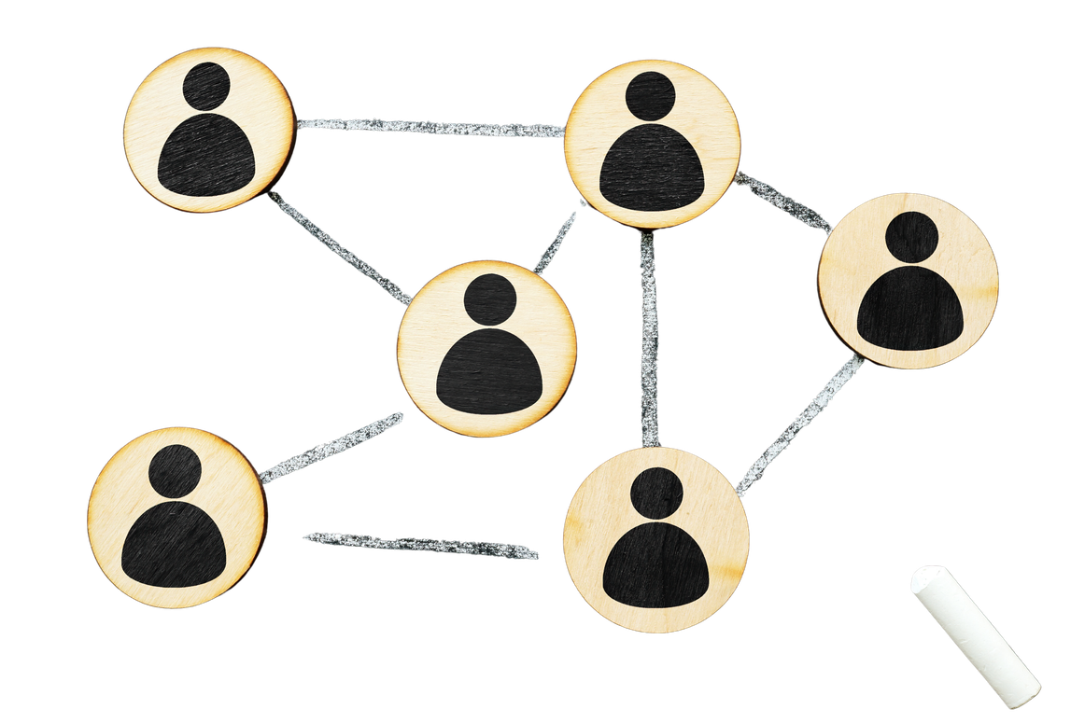
UM ÚNICO PLANO PARA A FAMÍLIA
Terapia, escola e casa não podem funcionar como três mundos separados.
Pergunta central:
Qual habilidade é mais importante para a criança e para a família neste momento?
Exemplos:
  Comunicação;
  Autonomia;
  Regulação emocional;
  Aprendizagem;
  Interação social;
  Alimentação;
  Sono.

Slide 8
COMO DEFINIR PRIORIDADES NAS TERAPIAS
Antes de acrescentar uma intervenção, pergunte:
Qual necessidade está sendo trabalhada?
Existe um objetivo claro?
A criança está se beneficiando?
A família consegue sustentar essa rotina?
Os profissionais estão se comunicando?
Mais terapias nem sempre significam mais desenvolvimento.

Slide 9


CRIE O MAPA SEMANAL DA FAMÍLIA
Divida a semana em quatro categorias:
Essencial: não pode ser retirado agora.
Importante: contribui, mas pode ser ajustado.
Delegável: outra pessoa pode assumir.
Adiável: não precisa acontecer nesta semana.
Inclua também:
Tempo de deslocamento; Alimentação; Sono;
Trabalho; Descanso; Momentos em família.

Slide 10

A PARCERIA COM A ESCOLA
Uma boa comunicação com a escola precisa ser:
  Objetiva;
  Frequente, mas não excessiva;
  Centrada em soluções;
  Baseada em metas;
  Registrada;
  Compartilhada com os profissionais.
Família e escola não são adversárias.

Slide 11

CASA NÃO É CLÍNICA
Em casa, a criança também precisa:
  Brincar sem objetivo terapêutico;
  Descansar;
  Conviver com a família;
  Fazer escolhas;
  Participar da rotina;
  Sentir-se amada sem precisar apresentar resultados.
A casa pode estimular sem deixar de ser lar.

Slide 12
ORGANIZE AS TRANSIÇÕES
Muitos conflitos acontecem nas mudanças de atividade:
  Acordar;
  Sair de casa;
  Chegar à escola;
  Encerrar uma brincadeira;
  Ir para a terapia;
  Tomar banho;
  Dormir.
Estratégias:
  Antecipação;
  Apoio visual;
  Avisos de tempo;
  Escolhas limitadas;
  Rotina previsível.

Slide 13

DIVIDA A CARGA, NÃO APENAS AS TAREFAS
Existe uma carga invisível:
  Lembrar horários;
  Marcar consultas;
  Comprar materiais;
  Conversar com profissionais;
  Acompanhar pagamentos;
  Observar comportamentos;
  Planejar o futuro.
A responsabilidade precisa ser compartilhada do início ao fim.

Slide 14

A SAÚDE DO CUIDADOR FAZ PARTE DO TRATAMENTO
O cuidador também precisa de:
  Sono;
  Alimentação;
  Atendimento médico;
  Apoio emocional;
  Tempo individual;
  Relações sociais;
  Espaço para pedir ajuda.
O bem-estar do cuidador influencia toda a família.

Slide 15
A SEMANA MÍNIMA POSSÍVEL
Nas semanas difíceis, preserve:
Segurança;
Alimentação possível;
Sono;
Medicações e cuidados essenciais;
Uma prioridade terapêutica;
Um momento de conexão familiar.
Nem toda semana precisa ser uma semana de máximo desempenho.

Slide 16
Seu filho precisa de terapias.
Precisa de uma escola que o acolha.
Precisa de oportunidades para se desenvolver.
Mas também precisa de uma família que consiga
continuar caminhando com ele.
Não é sobre fazer tudo.É sobre sustentar o que realmente importa.

Slide 17



“Organizar não é conseguir fazer tudo. É decidir o que realmente importa.”
📷 Instagram
💬 Grupo WhatsApp
@beatrizpsicop
Acesse o grupo

